Slide 2
ĐỒ ÁN TỐT NGHIỆP CỬ NHÂN

Slide 3

Đề tài:
THIẾT KẾ, TRIỂN KHAI HỆ THỐNG IOT PHÁT HIỆN VÀ CẢNH BÁO MẤT TRỘM, TAI NẠN XE MÁY
Sinh viên: Đào Bá Khánh
MSSV: 20192932 - ET1 09 K64
GVHD: TS. Trịnh Quang Đức

Slide 4
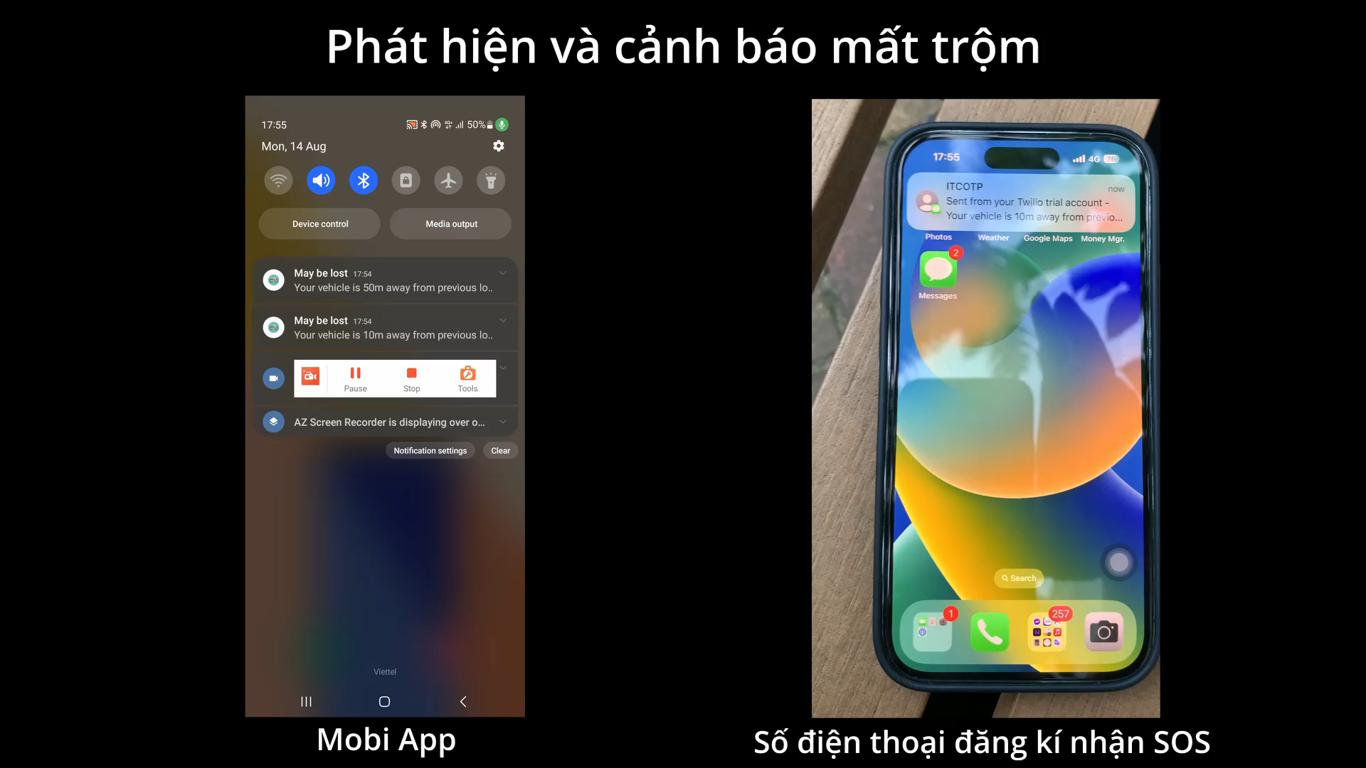
Demo

Slide 5
1. TỔNG QUAN ĐỀ TÀI
NỘI DUNG
TRÌNH BÀY
1
TỔNG QUAN DỰ ÁN
2
THIẾT KẾ - TRIỂN KHAI HỆ THỐNG
3
KIỂM THỬ - ĐÁNH GIÁ
4
KẾT LUẬN - HƯỚNG PHÁT TRIỂN
5

Slide 6
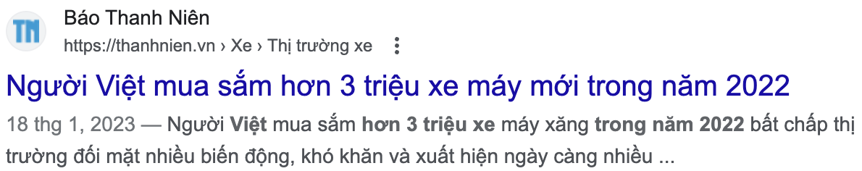
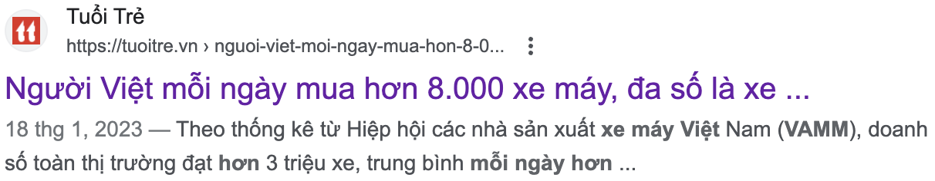
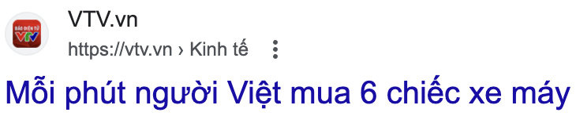
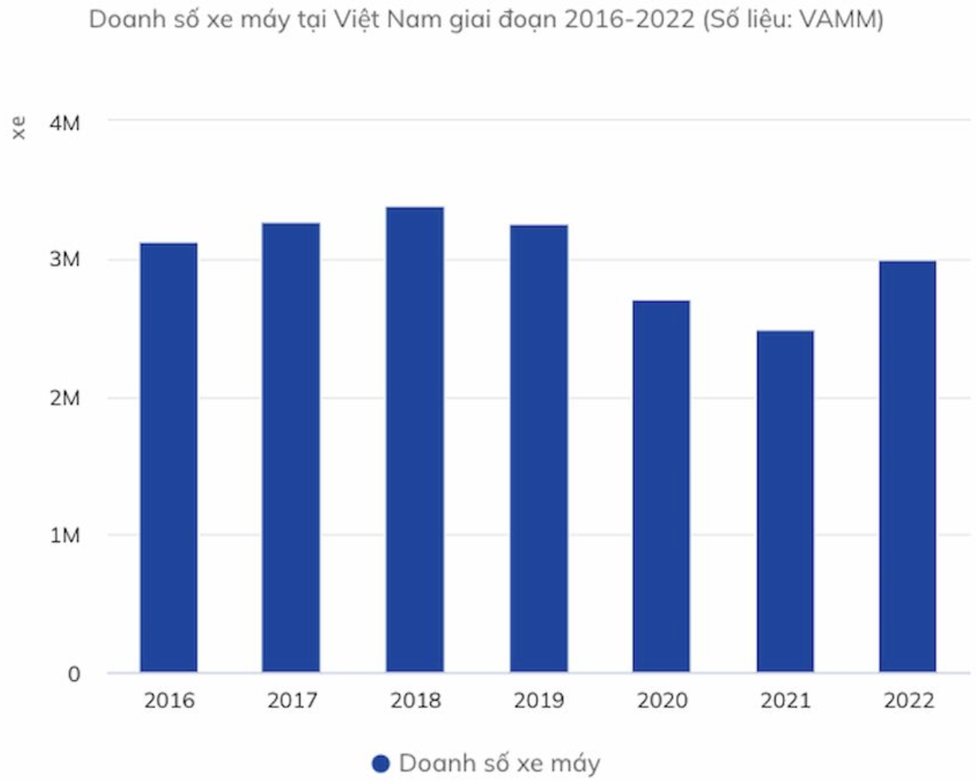
1. TỔNG QUAN ĐỀ TÀI
1
TỔNG QUAN DỰ ÁN
1.1 Đặt vấn đề
2022 người Việt mua 3 triệu xe máy
8 nghìn xe / ngày
6 xe / phút
Vấn đề:
Bị mất trộm xe máy
Bị tai nạn liên qua đến xe máy
Notes:
Xe máy là một ptien linh hoạt, và ptien phổ biến nhất tại VN. Với tốc độ gia tang đáng kể. Hiệp hội các nhà sản xuất xe máy Việt Nam (VAMM) … Đi kèm với sự phổ biến, linh hoạt, di động đó, có rất nhiều vấn đề xoay quanh xe máy,

Slide 7
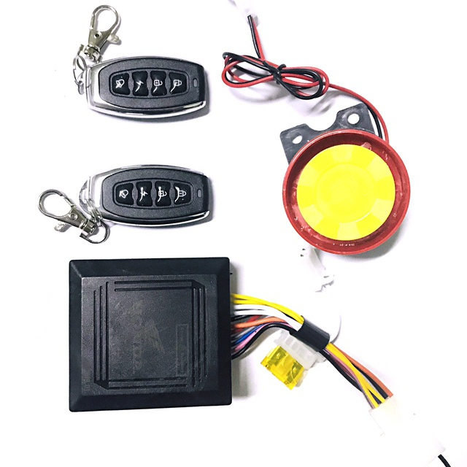
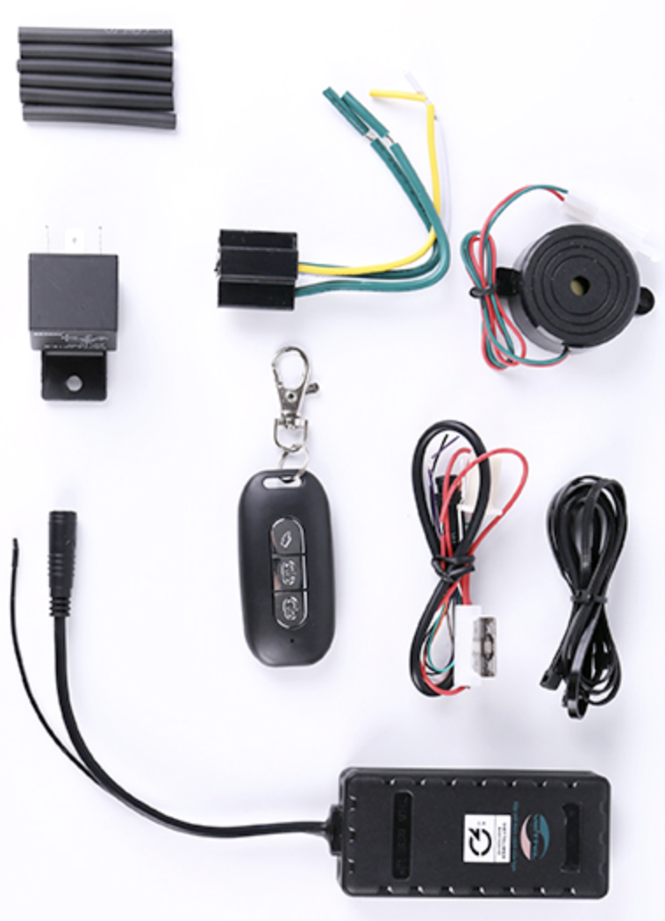
1. TỔNG QUAN ĐỀ TÀI
1
TỔNG QUAN DỰ ÁN
1.1 Đặt vấn đề
VietDS
Bị mất trộm xe máy
Viettel
Ưu: giá rẻ (300k), năng lượng tiêu thụ thấp Nhược: không định vị được
xe; hú còi gây phiền toái khi quên tắt chống trộm
Ưu: định vị tốt, cảnh báo tốc độ, giám sát hành trình, tắt động cơ xe Nhược: giá cao 1,4 - 4,7 triệu
Bị tai nạn liên qua đến xe máy
Chưa có sản phẩm thương mại trên thị trường
NHU CẦU HỆ THỐNG CẢNH BÁO SỚM
Notes:
VĐ1: trên thị trường có một số đơn vị có sản phẩm giải quyết, đều có những ưu, nhược điểm khác nhau VĐ2: trên thị trg chưa có
-> Cần phải phát triển 1 hệ thống có thể giải quyết đồng thời 2 vấn đề trên. VĐ1: định vị xe, báo cơ quan chức năng. VĐ2: định vị vị trí tai nạn, kịp thời giúp đỡ nạn nhân

Slide 8
1. TỔNG QUAN ĐỀ TÀI
1
TỔNG QUAN DỰ ÁN
1.2 Mục tiêu của đồ án tốt nghiệp
Xây dựng hệ thống IOT có khả năng phát hiện và cảnh báo kịp thời:
Mất trộm xe máy
Tai nạn xe máy
Giai đoạn của đề tài trong dự án: giai đoạn sơ khai (xây dựng tổng quan hệ thống, xây dựng nguyên mẫu Device, Mobile App, kiến trúc Backend)
Notes:
Dự án to, cần có nhiều giai đoạn phát triển để thành 1 sp hoàn chỉnh. Xác định ĐATN là gia đoạn đầu của dự án.
với gian đoạn này , mục tiêu mong muốn đạt được:

Slide 9
1. TỔNG QUAN ĐỀ TÀI
2
THIẾT KẾ – TRIỂN KHAI HỆ THỐNG
2.1 Yêu cầu chung của hệ thống
Có khả năng quản lý đồng thời thông tin của nhiều người dùng, phương tiện, thiết bị cảnh báo
Thực hiện được việc phát hiện và cảnh báo mất trộm , tai nạn xe máy
Cơ chế cảnh báo: gọi điện, gửi SMS, ứng dụng điện thoại
Mỗi thiết bị liên kết với 1 tài khoản. Nhiều người dùng có thể cùng theo dõi 1 thiết bị

Slide 10
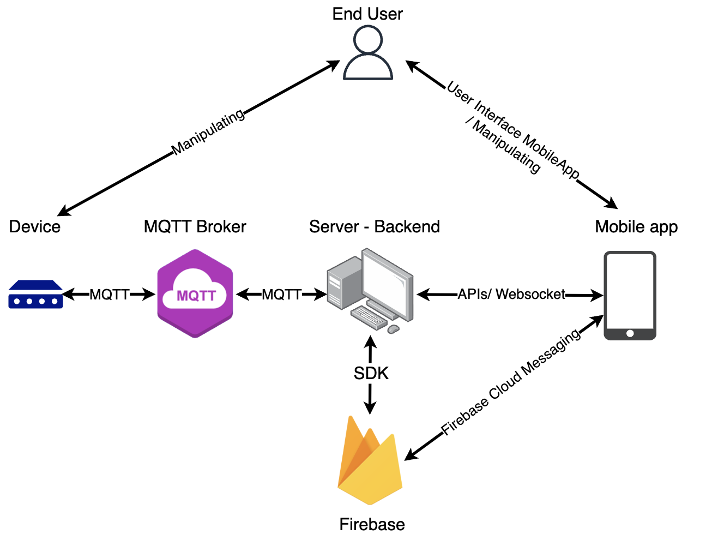
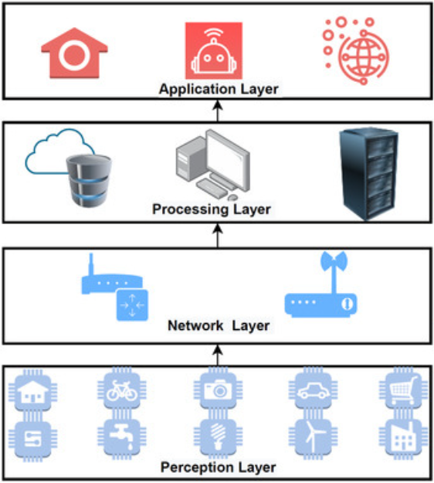
1. TỔNG QUAN ĐỀ TÀI
2
THIẾT KẾ – TRIỂN KHAI HỆ THỐNG
2.1 Tổng quan hệ thống
Perception Layer: Device chứa các cảm biến, được gắn trên xe máy
Network Layer: xử dụng NB IOT để gửi bản tin MQTT
Processing Layer: Server-Backend xử lí dữ liệu được gửi/nhận
Application Layer: Mobile Application
4
3
3
4
2
1
2
1
IOT Layers [5]
Tổng quan hệ thống
Notes:
Mô hình hệ thống được thiết kế dựa trên mô hình IOT đc tham khảo ở bài báo.
Preception: (lớp đầu tiên, lớp chuẩn bị) chứa Device, các cảm biến trong Device
Network: NB-IoT (sử dụng một tập hợp con của tiêu chuẩn LTE, nhưng giới hạn băng thông ở một băng tần hẹp duy nhất là 200kHz. ) để gửi
Processing Layer: Backend Server xử lí data gửi lên, thực hiện các service , business logic; Firebase làm database
Application: mobiapp cho người dùng tương tác

Slide 11
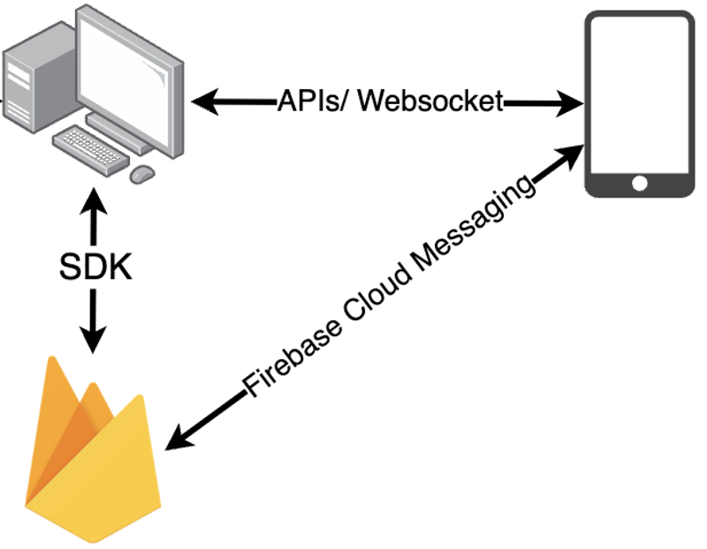
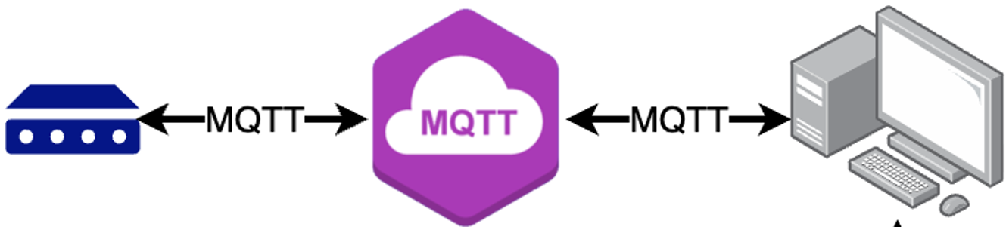
1. TỔNG QUAN ĐỀ TÀI
2
THIẾT KẾ – TRIỂN KHAI HỆ THỐNG
2.2 Phân hệ MQTT Broker, Firebase
MQTT BROKER
FIREBASE
Vai trò trung gian vận chuyển bản tin MQTT
Sử dụng dịch vụ EMQX MQTT Cloud
Database của hệ thống
Xác thực người dùng bằng SĐT
Firebase Cloud Messaging

Slide 12
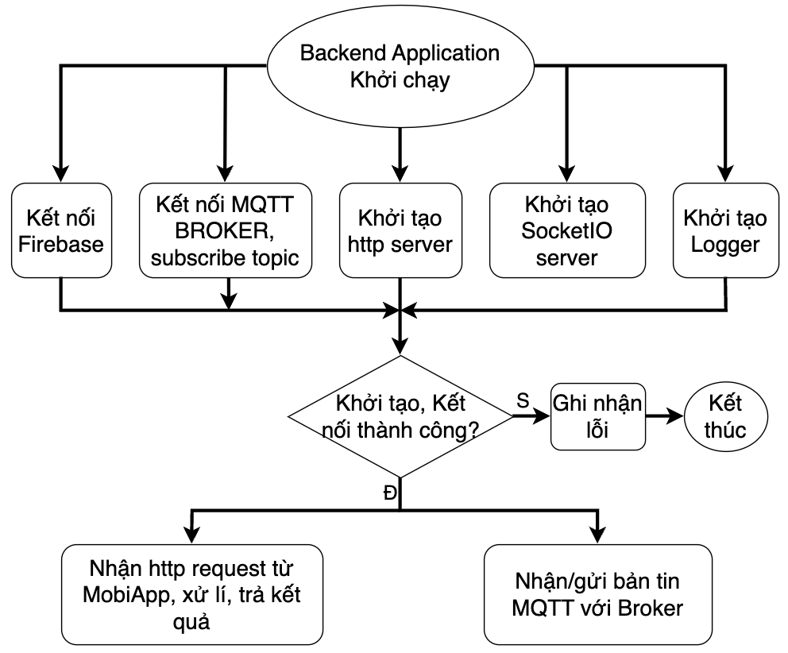
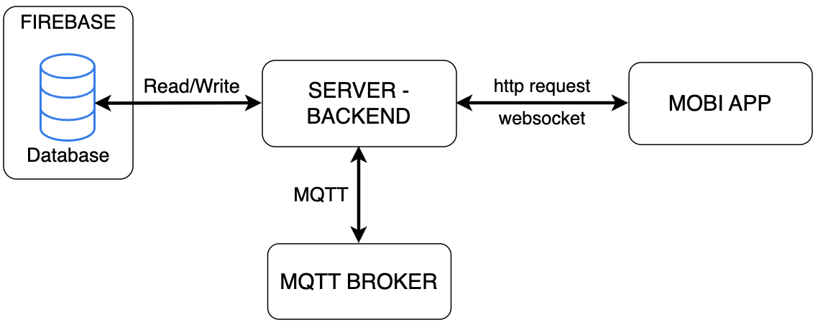
1. TỔNG QUAN ĐỀ TÀI
2
THIẾT KẾ – TRIỂN KHAI HỆ THỐNG
2.3 Phân hệ Server - Backend
Sơ đồng tổng quan
Luồng hoạt đồng chính
Notes:
Server – backend sử dụng firestore firebase làm database
Kế thừa từ 1 dự án startup mà em support, vì có mô hình tương tự. Chỉ config lại key của 1 số dịch vụ
Ảnh bên là luồng hoạt động chính

Slide 13
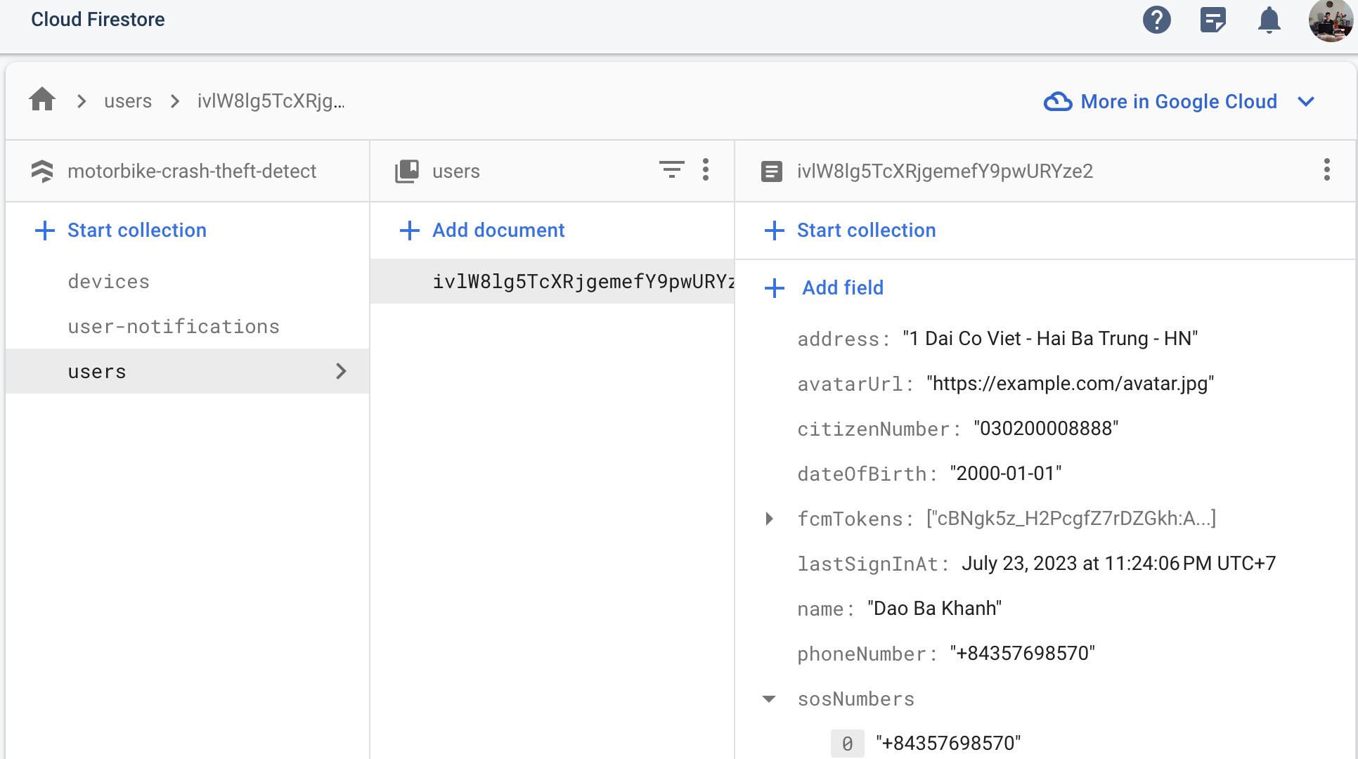
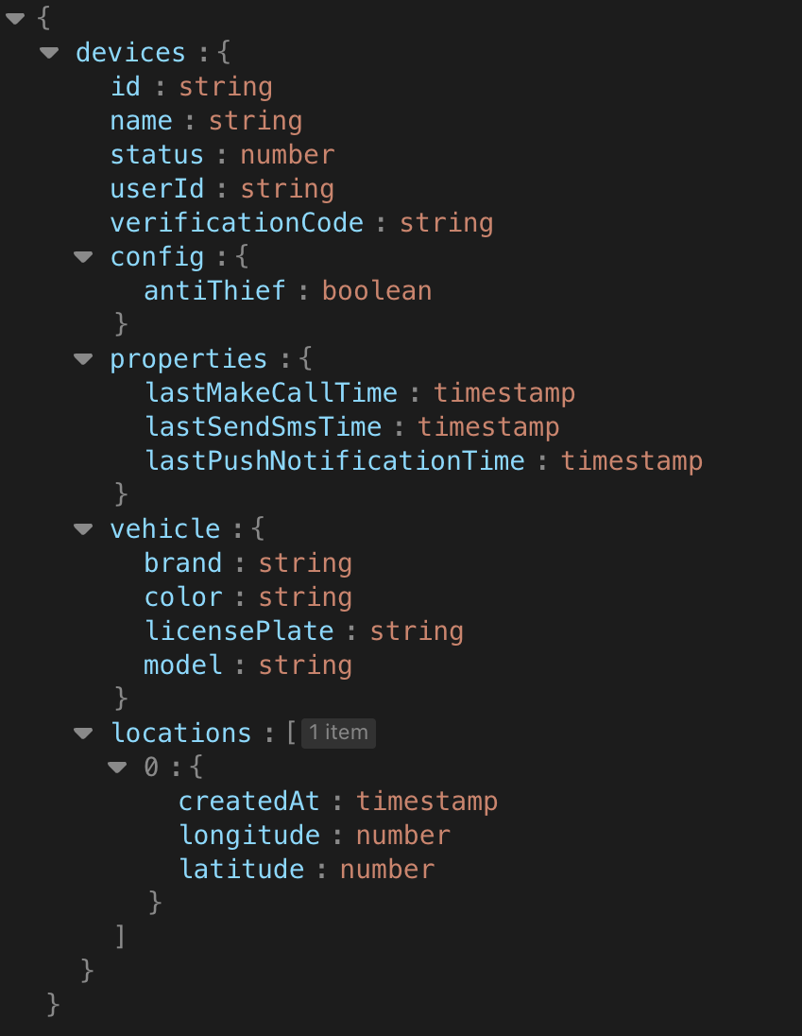
1. TỔNG QUAN ĐỀ TÀI
2
THIẾT KẾ – TRIỂN KHAI HỆ THỐNG
2.3 Phân hệ Server - Backend
Database
Notes:
DB: Dữ liệu được lưu dưới dạng các document, thuộc Collections

Slide 14
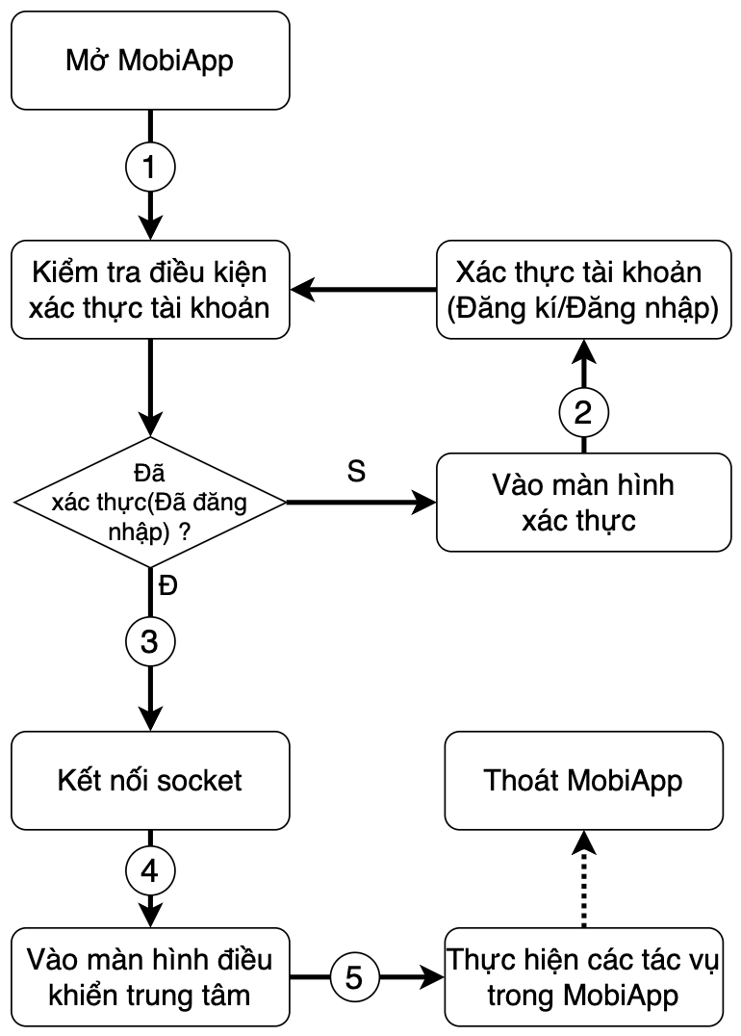
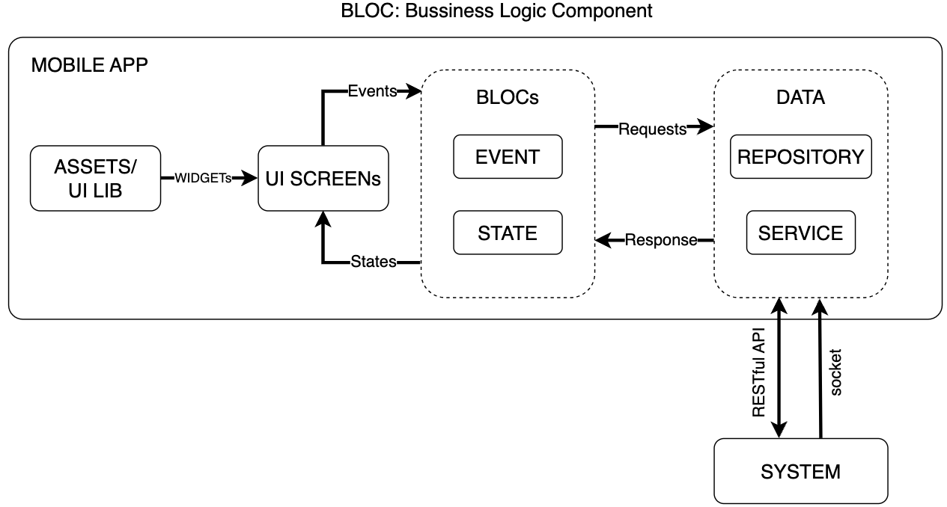

1. TỔNG QUAN ĐỀ TÀI
2
THIẾT KẾ – TRIỂN KHAI HỆ THỐNG
2.4 Phân hệ Mobile Application
Framework
Sơ đồng tổng quan
Luồng hoạt đồng chính
Notes:
MobiApp sử dụng Flutter, build 2 OS cùng 1 base code
Kiến trúc: dựa trên Bloc Pattern : tách bus khỏi UI, phân chia các repo, service xử lí data riêng
Ảnh bên là luồng hoạt động chính

Slide 15
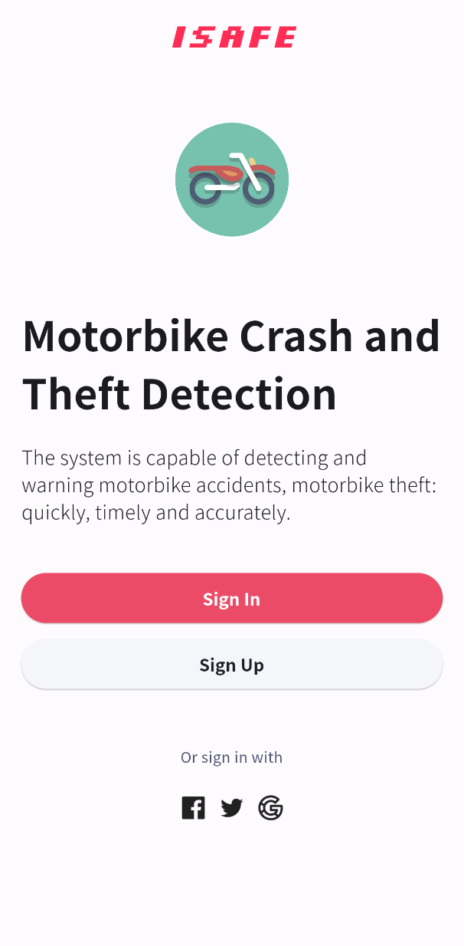
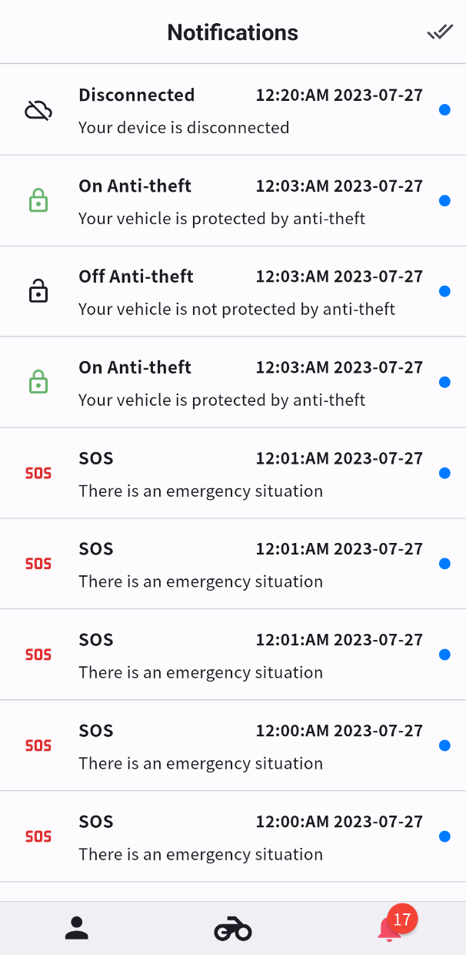
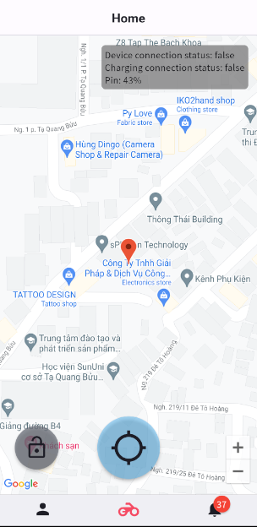
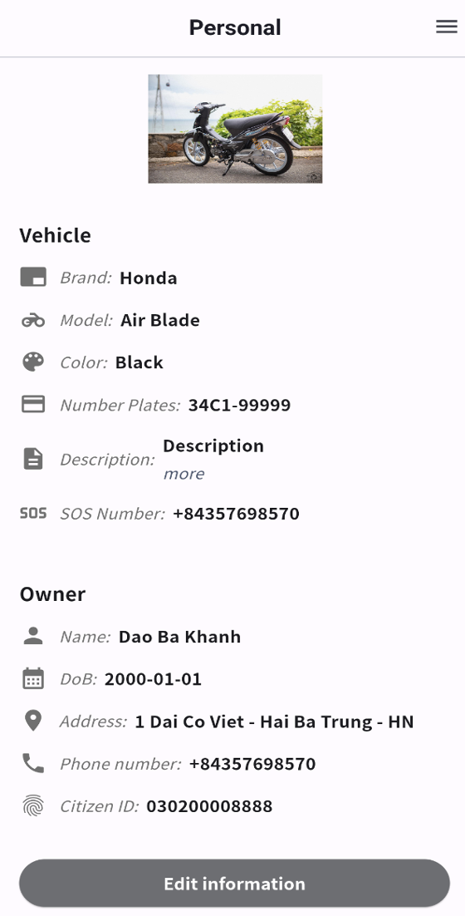
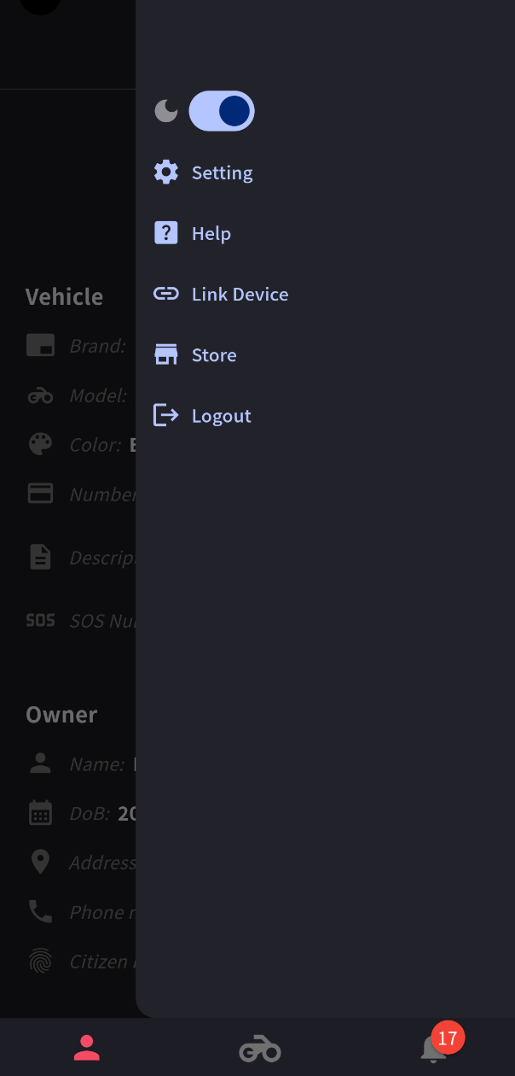
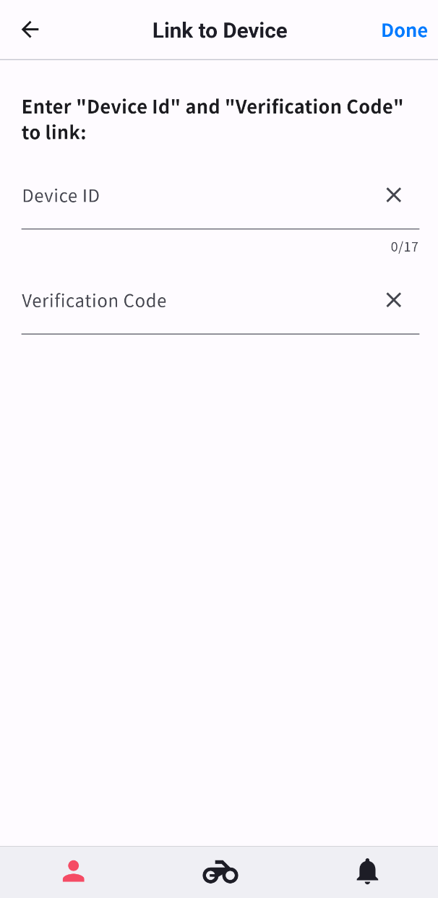
1. TỔNG QUAN ĐỀ TÀI
2
THIẾT KẾ – TRIỂN KHAI HỆ THỐNG
2.4 Phân hệ Mobile Application
Một số màn hình trong App
Notes:
Một số màn hình trong App

Slide 16
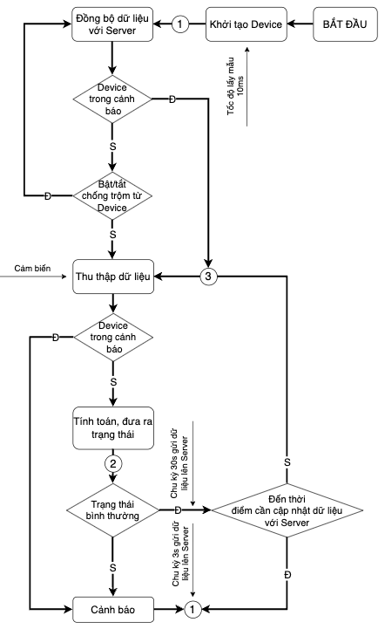
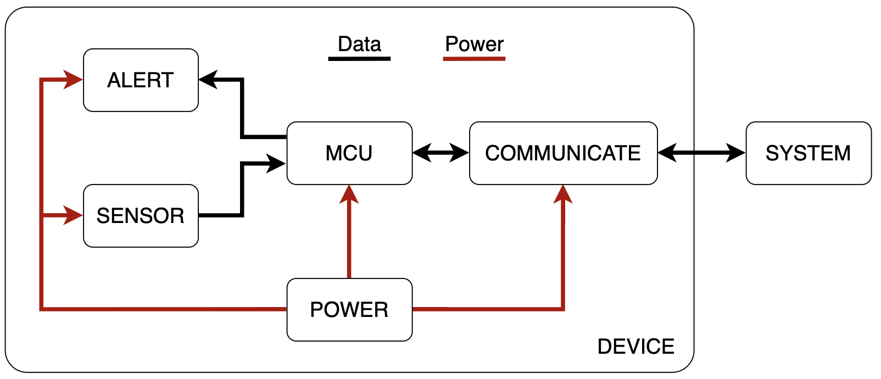
1. TỔNG QUAN ĐỀ TÀI
2
THIẾT KẾ – TRIỂN KHAI HỆ THỐNG
2.5 Phân hệ Device
Sơ đồ tổng quan
Luồng hoạt động chính
Notes:
Trên đây là sơ đồ tổng quan của phần cứng, gồm các khối: Ảnh bên là luồng hoạt động chính.
Phần tính toán các trạng thái cảnh báo được thực hiện ở bước… (chỉ vào), với 2 thuật toán chính:

Slide 17
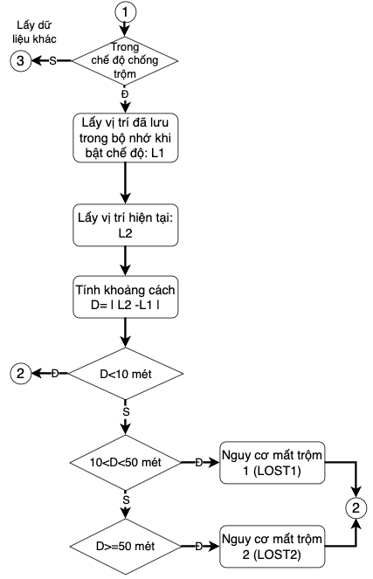
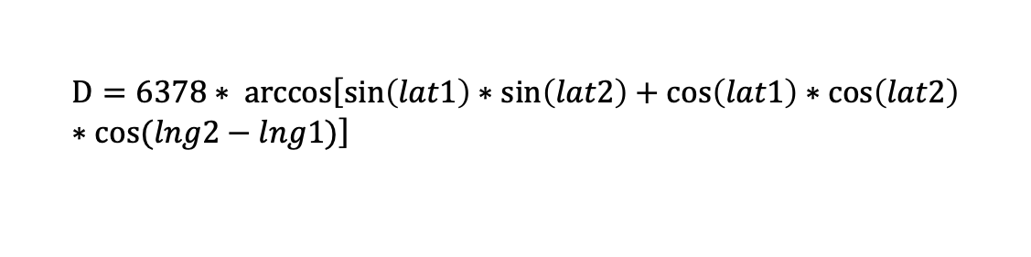
1. TỔNG QUAN ĐỀ TÀI
2
THIẾT KẾ – TRIỂN KHAI HỆ THỐNG
2.5 Phân hệ Device
Công thức Haversine
$$D=6378∗ arccos\left[\sin\left(lat1\right)∗\sin\left(lat2\right)+\cos\left(lat1\right)∗\cos\left(lat2\right)∗cos⁡(lng2−lng1)\right]$$
lat1, lng1 là toạ độ vĩ độ, kinh độ của vị trí điểm thức 1 (vị trí được lưu)
lat2, lng2 là toạ độ vĩ độ, kinh độ của vị trí điểm thức 2 (vị trí được nhận về mới nhất)
6378: km, bán kính trái đất
Thuật toán, luồng hoạt động phát hiện mất trộm
Notes:
Công thức Haversine giúp tính khoảng cách theo đường chim bay dựa trên lat, lng của 2 điểm.
Vị trí lat1, lng1 là vị trí được lưu tại Device khi bắt đầu bật tính năng chống trộm.

Slide 18
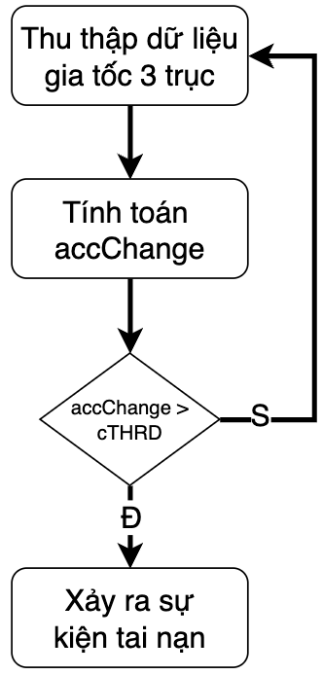
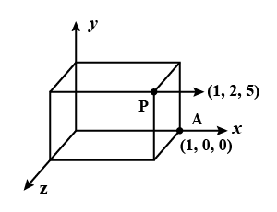
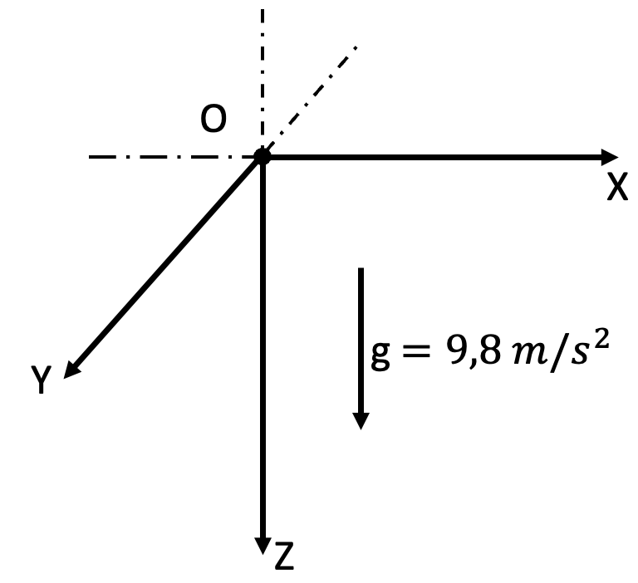
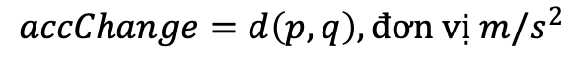
1. TỔNG QUAN ĐỀ TÀI
2
THIẾT KẾ – TRIỂN KHAI HỆ THỐNG
2.5 Phân hệ Device
Công thức Euclid
Khoảng cách giữa hai điểm p(p1;p2;p3), q(q1;q2;q3) bất kỳ trong hệ tọa độ 3 chiều Descartes
Tính accChange
Sự thay đổi của gia tốc trong khoảng thời gian cực ngắn delta t = t2 – t1 = 10ms
Tại t1: gia tốc của vật có toạ độ p (p1, p2, p3)
Tại t2, gia tốc của vật có toạ độ q (q1, q2, q3).
$$accChange=d\left(p,q\right), đơn vị m/s^{2}$$
Thuật toán phát hiện tai nạn
Notes:
Nhận thấy: khi xe va chạm, có sự thay đổi đột ngột gia tốc của xe máy tại thời điểm va chạm.
Tính được sự thay đổi đột ngột đó, so sánh với 1 ngưỡng nhất định, nếu cao hơn thì tai nạn.
Xét hệ quy chiếu Oxyz là 3 chục của gia tốc tác động lên vậy. Tại 1 thời điểm, vật sẽ có toạ độ gia tốc trên hqc đó.
Xét 2 thời điểm t2, t1 cách nhau 10ms, vật có 2 toạ độ. Khoảng cách của 2 toạ độ trong không gian, chính là sự thay đổi đột ngột vừa nhắc tới. Muốn tính kcah đó thì dùng cthuc Euclid.

Slide 19
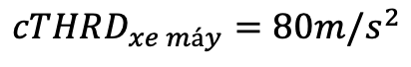
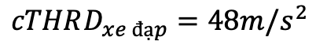
1. TỔNG QUAN ĐỀ TÀI
2
THIẾT KẾ – TRIỂN KHAI HỆ THỐNG
2.5 Phân hệ Device
Ngưỡng cTHRD
Ngưỡng phát hiện tai nạn
$$cTHRD_{xe đạp}=48m/s^{2}$$
$$cTHRD_{xe máy}=80m/s^{2}$$
Thuật toán phát hiện tai nạn
Notes:
Em có đưa ra 2 ngưỡng tai nạn cho xe đạp, xe máy, do thời gian có hạn, k trình bày kĩ phần này, có tbay ở phụ lục. Hệ thống đang áp dụng ngưỡng của xe đạp do chưa có đk kiểm nghiệm trên xe máy

Slide 20
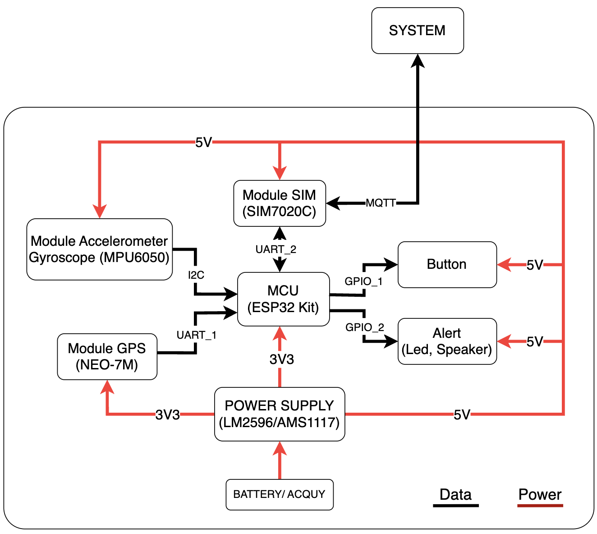
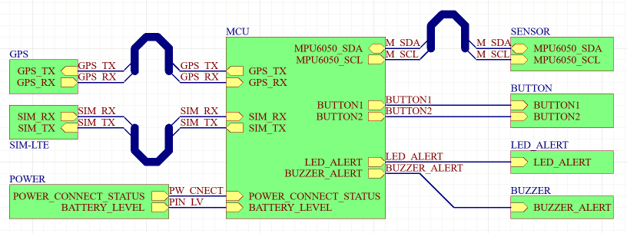
1. TỔNG QUAN ĐỀ TÀI
2
THIẾT KẾ – TRIỂN KHAI HỆ THỐNG
2.5 Phân hệ Device
Sơ đồ tổng quan phần cứng
Sơ đồ nguyên lý mạch tổng quan
Notes:
Sơ đồ tổng quan của phần cứng, với các linh kiện được chọn trong các khối thực hiện những chức năng của khối đó. Ảnh bên phải là sơ đồ nguyên lý tổng quan của mạch

Slide 21
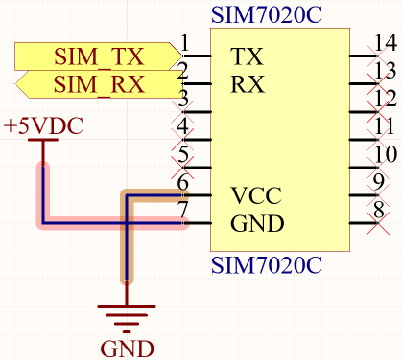
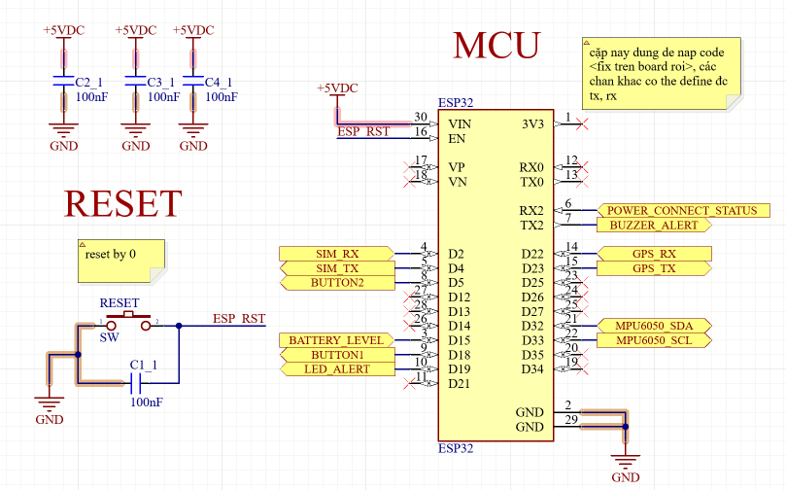
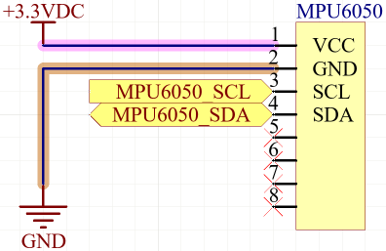
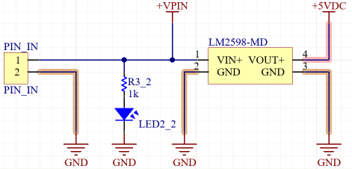
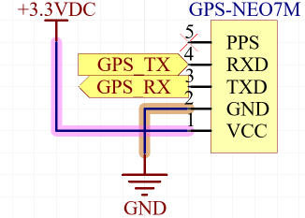
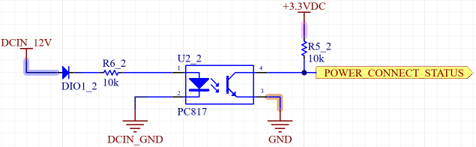
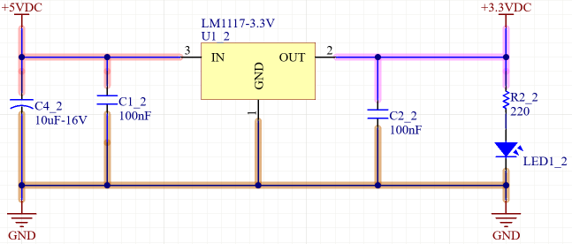
1. TỔNG QUAN ĐỀ TÀI
2
THIẾT KẾ – TRIỂN KHAI HỆ THỐNG
2.5 Phân hệ Device
Mạch nguyên lý
Notes:
Đây là nguyên lý chi tiết của mạch, do sử dụng hầu hết là các mô-đun để tăng tốc độ phát triển dự án, nên hầu như chỉ liên kết các chân dữ liệu, nguồn của mô-đun MCU

Slide 22
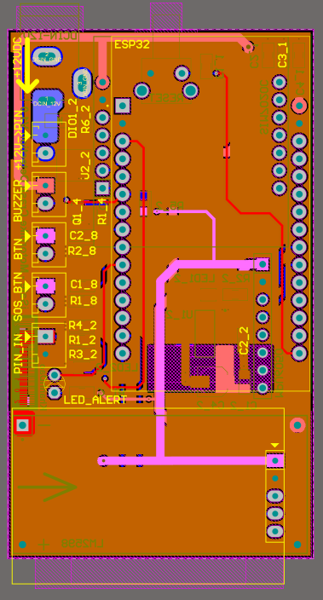
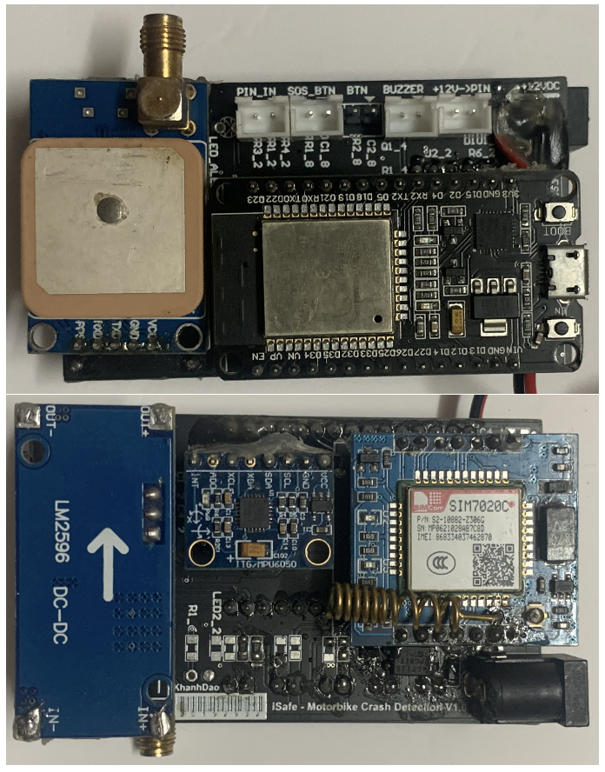
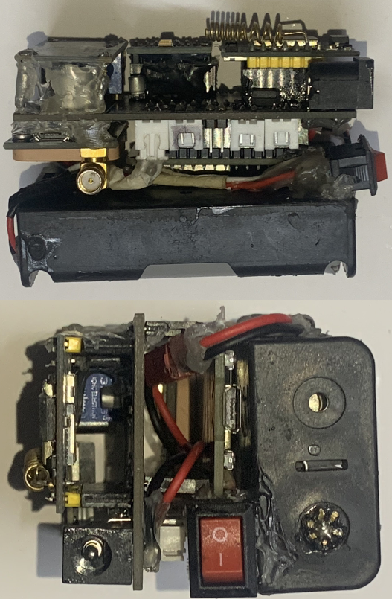
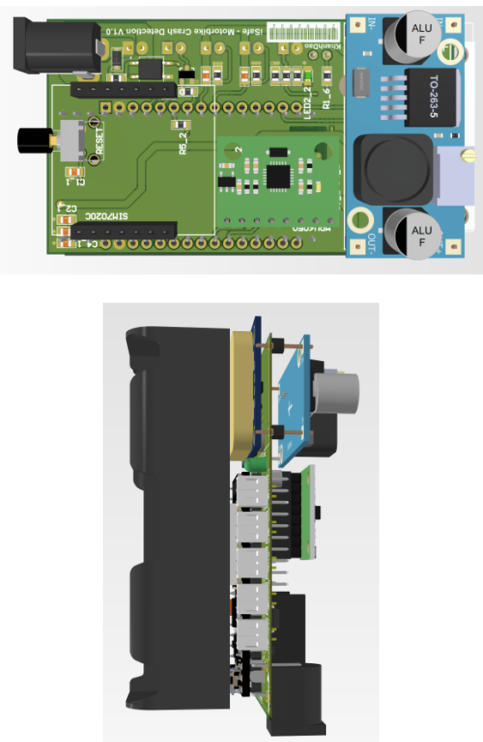
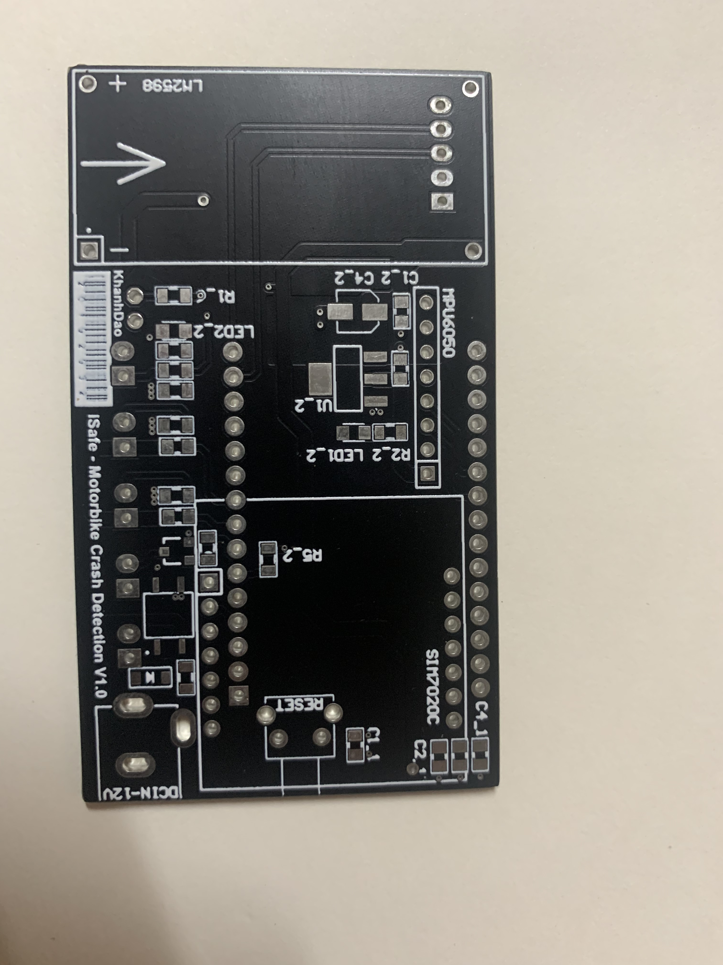
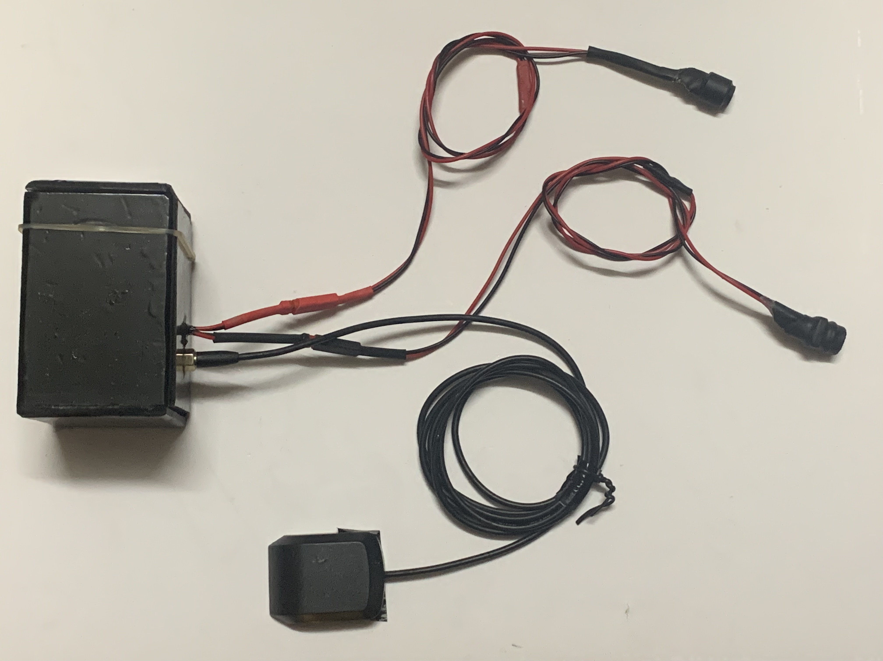
1. TỔNG QUAN ĐỀ TÀI
2
THIẾT KẾ – TRIỂN KHAI HỆ THỐNG
2.5 Phân hệ Device
Mạch in, hoàn thiện phần cứng
Notes:
Sau khi có nguyên lý thì thiết kế PCB, hàn mạch, hoàn thiện phần cứng

Slide 23
1. TỔNG QUAN ĐỀ TÀI
3
KIỂM THỬ- ĐÁNH GIÁ
3.1 Điều kiện kiểm thử (ĐKKT)
Địa điểm: Công viên Thống Nhất (không gian rộng rãi, thoáng, ít vẩn cản toà nhà)
Hệ thống: Device đủ pin, đã đăng kí mạng 4G; MobiApp được đăng nhập với tài khoản liên kết với Device; Backend nhận request, gửi response bình thường
Phương tiện kiểm thử: xe đạp
Địa điểm: Tầng hầm toà nhà CIC Tower – 2 Nguyễn Thị Duệ (tầng hầm kín, sóng điện thoại yếu, sóng vệ tinh kém)
Hệ thống: giống ĐKKT1
Phương tiện kiểm thử: giống ĐKKT1
ĐKKT1
ĐKKT2
Notes:
Đưa ra 2 điều kiện kiểm thử với sự khác nhau về địa điểm, đặc điểm môi trường: …

Slide 24
1. TỔNG QUAN ĐỀ TÀI
3
KIỂM THỬ- ĐÁNH GIÁ
3.2 Kiểm thử tính năng phát hiện và cảnh báo mất trộm xe
Hành động: thực hiện bật tính năng chống trộm, sau đó đi ra khỏi vị trí đã cài đặt là mốc, khoảng cách > 10m, >50m
Số lần kiểm thử: 20 lần
Kết quả kì vọng (KV):
KV1: Trường status (devices) trong DB được cập nhật giá trị (LOST1 hoặc LOST2)
KV2: Khoảng cách Lost1 (10-50m), Lost 2 (>50m) được đảm bảo
KV3: Nhận được thông báo từ App/SMS/phoneCall
Số lần không đạt: 4
Tỉ lệ lỗi: 20%
Số lần không đạt: 19
Tỉ lệ lỗi: 95%
Lỗi ĐKKT1
Lỗi ĐKKT2
Notes:
Tỉ lệ lỗi

Slide 25
1. TỔNG QUAN ĐỀ TÀI
3
KIỂM THỬ- ĐÁNH GIÁ
3.3 Kiểm thử tính năng phát hiện và cảnh báo tai nạn xe
Hành động: mô phỏng tình huống bằng cách đâm xe đạp vào tường
Số lần kiểm thử: 20 lần
Kết quả kì vọng (KV):
KV1: Trường status (devices) trong DB được cập nhật giá trị (CRASH) 2
KV2: Còi Device kêu liên tục tiếng “bíp”
KV3: Nhận được thông báo từ App/SMS/phoneCall
Số lần không đạt: 2
Tỉ lệ lỗi: 10%
Số lần không đạt: 4
Tỉ lệ lỗi: 20%
Lỗi ĐKKT1
Lỗi ĐKKT2
Notes:
Tỉ lệ lỗi

Slide 26
1. TỔNG QUAN ĐỀ TÀI
3
KIỂM THỬ- ĐÁNH GIÁ
3.4 Đánh giá
Kết quả thử nghiệm thể hiện được tỉ lệ lỗi trên 20 lần đo
Tỉ lệ lỗi ĐKKT1 từ 10-20%, có thể là do mất bản tin trên đường truyền.
Lỗi chung xuất hiện tại ĐKKT2 cao hơn ĐKKT1
Môi trường ĐKKT2 sóng điện thoại yếu, dẫn tới tình trạng không thể gửi / gửi lỗi bản tin MQTT
Tỉ lệ lỗi liên quan tới xác định vị trí bằng GPS, xảy ra gần như tuyệt đối (95%) với ĐKKT2
Môi trường ĐKKT2 có sóng GPS kém, không thể lấy vị trí chính xác.

Slide 27
1. TỔNG QUAN ĐỀ TÀI
4
KẾT LUẬN – HƯỚNG PHÁT TRIỂN
4.1 Kết luận
Đạt được
Đồ án đã xây dựng thành công một mô hình IOT để giải quyết 2 vấn đề đã đặt ra.
Hệ thống có khả năng thực hiện được những tính năng đã đề ra.
Giá thành nguyên mẫu Device: 1 triệu vnđ
Điểm yếu
Hệ thống vẫn còn nhiều lỗi liên quan đến vận hành, độ chính xác của Device.
Độ chính xác GPS kém, sai lệnh 5-20m
Chưa thể vận hành tốt với nhiều điều kiện môi trường, cần tiếp tục hiệu trỉnh, cải tiến, thử ngiệm trong thời gian tới.
Chưa thử nghiệm được ở nhiều ĐKKT khác nhau, đặc biệt là kiểm thử trên xe máy

Slide 28
1. TỔNG QUAN ĐỀ TÀI
4
KẾT LUẬN – HƯỚNG PHÁT TRIỂN
4.2 Hướng phát triển
Phân hệ Device
Phân hệ khác
Tối ưu, cải thiện khả năng sử dụng GPS, kết nối vệ tinh
Tối ưu kích thước mạch PCB & Device
Kết nối với hệ thống vận hành của xe máy
-> tắt động cơ từ xa v.v.
Kiểm thử cTHRD, các chức năng với xe máy
Thiết kế bản tin phản hồi ACK
Tối ưu năng lượng, giá thành
…
Mobile App: tối ưu giao diện, khả năng hiển thị App, vẽ lịch sử quãng đường di chuyển
Xây dựng ứng dụng quản trị dành cho quản trị viên hệ thống
Cải thiện tốc độ phản hồi, khả năng truyền/nhận thông tin giữa các phân hệ
Xây dựng các chương trình kiểm thử toàn hệ thống
…

Slide 29
1. TỔNG QUAN ĐỀ TÀI
TÀI LIỆU THAM KHẢO
Báo cáo VAMM (Hiệp hội các nhà sản xuất xe máy Việt Nam) quý IV/2022
Báo cáo của Tổ chức Y tế Thế giới WHO
Báo cáo Công An TP Hà Nội, TP. Hồ Chí Minh
Nguồn ảnh: VietDS, Viettel
H. M. Alshahrani, "CoLL-IoT: A Collaborative Intruder Detection System for Internet of Things Devices,"

Slide 30
THANK YOU !

Slide 31
SLIDE BỔ TRỢ

Slide 32
1. TỔNG QUAN ĐỀ TÀI
1
TỔNG QUAN DỰ ÁN (SLIDE BỔ TRỢ)
1.1 Đặt vấn đề
Bị mất trộm xe máy
Bị tai nạn liên qua đến xe máy
HN: cứ 10 vụ trộm cắp tài sản thì có
4 vụ liên quan đến xe máy
Tỷ lệ tử vong do TNGT cao nhất tại VN
Mức nguy hiểm gấp 4 lần ô tô con
10 lần xe buýt, 13 lần tàu điện
TPHCM: cứ 3 vụ trộm cắp tài sản thì có 2 vụ liên quan đến xe máy
Notes:
Nhu cầu… để đối với VĐ1: biết vị trí cxac ptien dang ơ đâu, kịp thời báo cơ quan cnang
VD2: có những hỗ trợ kịp thời với người bị tai nạn để giảm thương vong

Slide 33
1. TỔNG QUAN ĐỀ TÀI
1
TỔNG QUAN DỰ ÁN (SLIDE BỔ TRỢ)
1.3 Đối tượng khách hàng của dự án
Người dùng xe máy
Đơn vị cung cấp dịch vụ thuê xe máy
Đơn vị sử dụng xe máy để vận chuyển hàng/người

Slide 34
1
TỔNG QUAN DỰ ÁN (SLIDE BỔ TRỢ)
1.4 Phương pháp thực hiện
Nghiên cứu và phân tích
Thiết kế hệ thống
Xây dựng phân hệ phần cứng
Xây dựng phân hệ phần mềm
Kiểm thử và đánh giá hiệu quả
Đưa ra hướng tối ưu, cải tiến
Notes:
Nghiên cứu và phân tích
Tiến hành nghiên cứu về tình hình mất trộm xe máy và tai nạn xe máy hiện tại, xác định các yếu tố nguyên nhân và tầm ảnh hưởng của chúng. Đánh giá các công nghệ IoT và các thiết bị cảm biến có thể được áp dụng để giải quyết vấn đề này.
Thiết kế hệ thống
Xác định các yêu cầu chức năng và phi chức năng của hệ thống IoT. Thiết kế kiến trúc hệ thống bao gồm các thiết bị cảm biến, mạng truyền thông, cơ sở dữ liệu và giao diện người dùng. Xác định các thuật toán và phương pháp phân tích dữ liệu để phát hiện mất trộm và tai nạn xe máy.
Xây dựng phân hệ phần cứng
Dựa trên yêu cầu của hệ thống, lựa chọn các thiết bị cảm biến và thiết bị IoT phù hợp. Thiết kế thiết bị có thể gắn vào xe máy với khả năng tính toán, đưa cảnh báo và trao đổi dữ liệu với hệ thống phần mềm
Xây dựng phân hệ phần mềm
Phát triển phần mềm phân tích dữ liệu và giao diện người dùng. Xác định các cơ chế cảnh báo và cách thức gửi thông báo đến người dùng hoặc cơ quan chức năng khi phát hiện tình huống đáng ngờ.
Kiểm thử và đánh giá hiệu quả
Triển khai hệ thống vào môi trường thực tế và tiến hành thử nghiệm hoạt động của hệ thống. Đánh giá hiệu quả của hệ thống trong việc phát hiện mất trộm và tai nạn xe máy. Đo lường khả năng phát hiện, độ chính xác và thời gian phản ứng của hệ thống.
Đưa ra hướng tối ưu, cải tiến
Dựa trên kết quả đánh giá, tiến hành đưa ra hướng tối ưu, cải tiến hệ thống trong tương lai để nâng cao hiệu quả và độ tin cậy.

Slide 35
1
TỔNG QUAN DỰ ÁN (SLIDE BỔ TRỢ)
1.5 Các tiêu chí đánh giá hệ thống
Độ chính xác
Tính khả dụng
Tính tin cậy, bảo mật
Hiệu xuất
5. Tính linh hoạt
6. Dễ dàng sử dụng
7. Chi phí
8. Hiệu quả
Notes:
Tính chính xác
Mức độ chính xác của hệ thống trong việc phát hiện mất trộm và tai nạn xe máy. Hệ thống cần đảm bảo rằng cảnh báo được kích hoạt chỉ khi có các tình huống bất bình thường xảy ra, tránh việc phát hiện sai, gây ra phiền toái cho người dùng.
Tính khả dụng
Thời gian hoạt động của hệ thống trong một khoảng thời gian nhất định. Tính khả dụng cao đảm bảo hệ thống luôn sẵn sàng hoạt động và cung cấp cảnh báo kịp thời khi cần thiết.
Tính tin cậy, bảo mật
Đảm bảo rằng dữ liệu được truyền tải đúng nơi và lưu trữ một cách an toàn, tránh việc rò rỉ thông tin và truy cập trái phép.
Hiệu suất
Tốc độ phản hồi và xử lý dữ liệu của hệ thống. Hệ thống cần có hiệu suất cao để phát hiện và cảnh báo kịp thời trong các tình huống nguy hiểm.
Tính linh hoạt
Khả năng thích nghi và mở rộng của hệ thống để có thể tích hợp với nhiều loại xe máy và môi trường sử dụng khác nhau.
Dễ dàng sử dụng
Hệ thống cần có giao diện phần mềm, thiết bị phần cứng đơn giản, rõ ràng và dễ dàng thao tác.
Chi phí
Đánh giá chi phí triển khai và vận hành hệ thống. Đảm bảo rằng hệ thống đáp ứng hiệu quả về chi phí và có tính khả thi trong việc triển khai thực tế.
Hiệu quả
Đánh giá khả năng của hệ thống trong việc giảm thiểu mất trộm xe máy; phát hiện, giúp đỡ kịp thời người tai nạn xe máy. Hiệu quả của hệ thống là mục tiêu chính để cải thiện an toàn giao thông và bảo vệ tài sản.

Slide 36
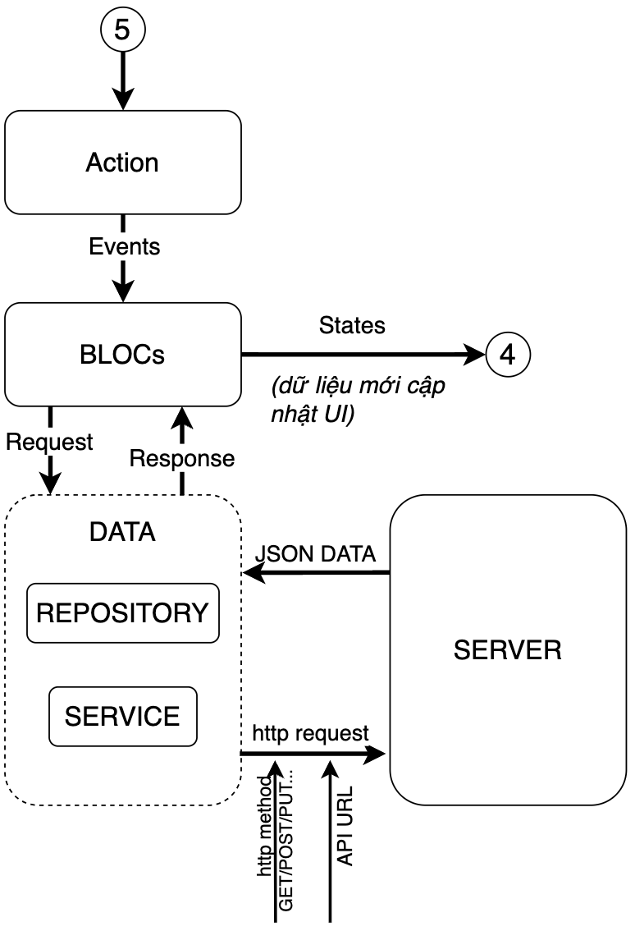
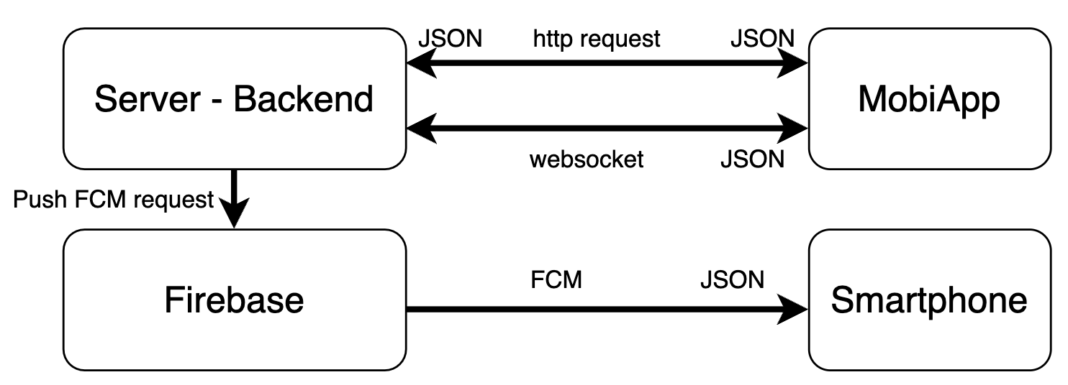
2
THIẾT KẾ – TRIỂN KHAI HỆ THỐNG (SLIDE BỔ TRỢ)
2.4 Phân hệ Mobile Application
Luồng gửi, nhận dữ liệu tổng quan
Luồng http request trong App

Slide 37



1. TỔNG QUAN ĐỀ TÀI
2
THIẾT KẾ – TRIỂN KHAI HỆ THỐNG (SLIDE BỔ TRỢ)
2.4 Phân hệ Mobile Application
Luồng đăng kí tài khoản
Luồng đăng nhập tài khoản

Slide 38
1. TỔNG QUAN ĐỀ TÀI
2
THIẾT KẾ – TRIỂN KHAI HỆ THỐNG (SLIDE BỔ TRỢ)
2.4 Phân hệ Mobile Application
Luồng kết nối máy chủ socket

Slide 39



1. TỔNG QUAN ĐỀ TÀI
2
THIẾT KẾ – TRIỂN KHAI HỆ THỐNG (SLIDE BỔ TRỢ)
2.5 Phân hệ Device
Luồng nhận dữ liệu
Luồng gửi/nhận dữ liệu tổng quan
Luồng gửi dữ liệu
AT+CMQPUB=0,"/noibinhyen/mcd/location/40:22:D8:EE:6F:E8",0,0,0,95,"{"deviceId":"B0:A7:32:DE:92:84","location":[22.123456,105.123456],"status":0,"antiTheft":false}”
+CMQPUB:0,"/noibinhyen/mcd/update/40:22:D8:EE:6F:E8",0,0,0,77,"{"deviceId":"40:22:D8:EE:6F:E8","updateLocation":0,"antiTheft":0,"warning":0}"

Slide 40
1. TỔNG QUAN ĐỀ TÀI
2
THIẾT KẾ – TRIỂN KHAI HỆ THỐNG (SLIDE BỔ TRỢ)
2.5 Phân hệ Device
Chủ đề bản tin 1
Chủ đề bản tin 2
/noibinhyen/mcd/location/{id} , với id là deviceID, mcd : tên dự án
Publisher (Device) gửi gói tin lên Subscriber (Backend Server) thông qua MQTT Broker
VD: /noibinhyen/mcd/location/40:22:D8:EE:6F:E8
/noibinhyen/mcd/update/{id} , với id là deviceID, mcd : tên dự án
Subscriber (Device) nhận gói tin từ Publisher (Backend Server) thông qua MQTT Broker
/noibinhyen/mcd/update/40:22:D8:EE:6F:E8
AT+CMQPUB=0,"/noibinhyen/mcd/location/40:22:D8:EE:6F:E8",0,0,0,95,"{"deviceId":"B0:A7:32:DE:92:84","location":[22.123456,105.123456],"status":0,"antiTheft":false}”
+CMQPUB:0,"/noibinhyen/mcd/update/40:22:D8:EE:6F:E8",0,0,0,77,"{"deviceId":"40:22:D8:EE:6F:E8","updateLocation":0,"antiTheft":0,"warning":0}"

Slide 41


1. TỔNG QUAN ĐỀ TÀI
2
THIẾT KẾ – TRIỂN KHAI HỆ THỐNG (SLIDE BỔ TRỢ)
2.5 Phân hệ Device
Dữ liệu bản tin 1
Dữ liệu bản tin 2
AT+CMQPUB=0,"/noibinhyen/mcd/location/40:22:D8:EE:6F:E8",0,0,0,95,"{"deviceId":"B0:A7:32:DE:92:84","location":[22.123456,105.123456],"status":0,"antiTheft":false}”
+CMQPUB:0,"/noibinhyen/mcd/update/40:22:D8:EE:6F:E8",0,0,0,77,"{"deviceId":"40:22:D8:EE:6F:E8","updateLocation":0,"antiTheft":0,"warning":0}"

Slide 42
1. TỔNG QUAN ĐỀ TÀI
2
THIẾT KẾ – TRIỂN KHAI HỆ THỐNG (SLIDE BỔ TRỢ)
2.5 Phân hệ Device
MCU gửi dữ liệu
MCU nhận dữ liệu
AT+CMQPUB=0,"/noibinhyen/mcd/location/40:22:D8:EE:6F:E8",0,0,0,95,"{"deviceId":"B0:A7:32:DE:92:84","location":[22.123456,105.123456],"status":0,"antiTheft":false}”
MCU sẽ gửi những lệnh điều khiển “AT COMMAND” để mô-đun SIM phân tích, thực hiện những dịch vụ MCU yêu cầu
+CMQPUB:0,"/noibinhyen/mcd/update/40:22:D8:EE:6F:E8",0,0,0,77,"{"deviceId":"40:22:D8:EE:6F:E8","updateLocation":0,"antiTheft":0,"warning":0}”
mô-đun SIM sẽ nhận MQTT Msg, xử lý gói tin, sau đó tiến hành gửi CMQ Data cho MCU để phân tích dữ liệu

Slide 43


1. TỔNG QUAN ĐỀ TÀI
2
THIẾT KẾ – TRIỂN KHAI HỆ THỐNG (SLIDE BỔ TRỢ)
2.5 Phân hệ Device
Xe đạp va chạm
Xe đạp bị đổ khi đứng yên

Slide 44

1. TỔNG QUAN ĐỀ TÀI
2
THIẾT KẾ – TRIỂN KHAI HỆ THỐNG (SLIDE BỔ TRỢ)
2.5 Phân hệ Device
Xe máy di chuyển 40km/h

Slide 45


1. TỔNG QUAN ĐỀ TÀI
2
THIẾT KẾ – TRIỂN KHAI HỆ THỐNG (SLIDE BỔ TRỢ)
Với:
Không tai nạn: từ 0-4 g
Tai nạn nhẹ: 4-20 g
Tai nạn trung bình: 20-40 g
Tai nạn nghiêm trọng: < 40 g
g là gia tốc trọng trường ≈ 9,8 $m/s^{2}$
Tham khảo giá trị ngưỡng về phát hiện tai nạn

Slide 46
1. TỔNG QUAN ĐỀ TÀI
TÀI LIỆU THAM KHẢO
Sudha Senthilkumar, K. Brindha, Shashank Bhandari, "Vehicle accident management and control system using MQTT,"

